Slide 1

Funções reais de variável real
Derivada de segunda ordem, extremos, sentido das concavidades e pontos de inflexão
O essencial

Slide 2

Os seguintes exercícios são propostas dos autores do programa de Matemática A que constam no Caderno de Apoio ao 12.º ano.
Os exercícios que se encontram assinalados com um (*) ou dois (**) asteriscos correspondem a desempenhos progressivamente mais avançados (de carácter opcional).

Slide 3
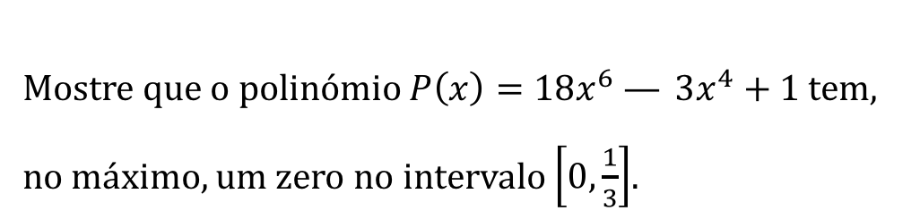
Questão 1
Mostre que o polinómio $P\left(x\right)=18x^{6} — 3x^{4}+1$ tem, no máximo, um zero no intervalo $\left[0, \frac{1}{3}\right]$.
Resolução

Slide 4
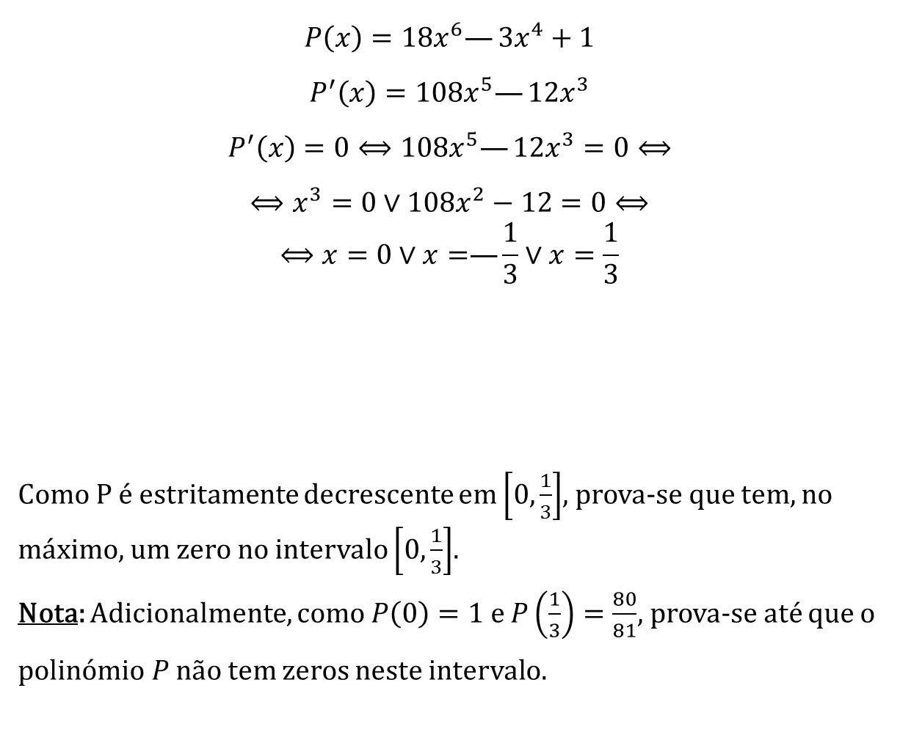
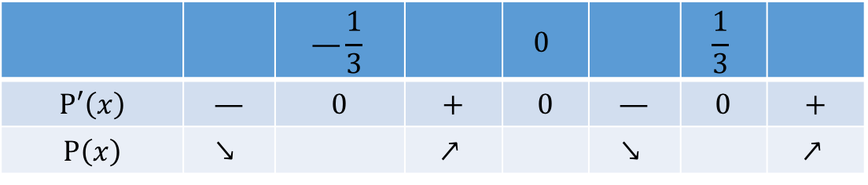
Resolução
$$P\left(x\right)=18x^{6}—3x^{4}+1$$
$$P^{′}\left(x\right)=108x^{5}—12x^{3}$$
$$P^{′}\left(x\right)=0⟺108x^{5}—12x^{3}=0⟺$$
$$⟺x^{3}=0∨108x^{2}−12=0⟺$$
$$⟺x=0∨x=—\frac{1}{3}∨x=\frac{1}{3}$$
Como P é estritamente decrescente em $\left[0, \frac{1}{3}\right]$, prova-se que tem, no máximo, um zero no intervalo $\left[0, \frac{1}{3}\right]$.
Nota: Adicionalmente, como $P\left(0\right)=1$ e $P\left(\frac{1}{3}\right)=\frac{80}{81}$, prova-se até que o polinómio $P$ não tem zeros neste intervalo.
1.
 |  | $$—\frac{1}{3}$$ |  | $$0$$ |  | $$\frac{1}{3}$$
P$′\left(x\right)$ | — | 0 | + | 0 | — | 0 | +
P$\left(x\right)$ | $$↘$$ |  | $$↗$$ |  | $$↘$$ |  | $$↗$$

Slide 5
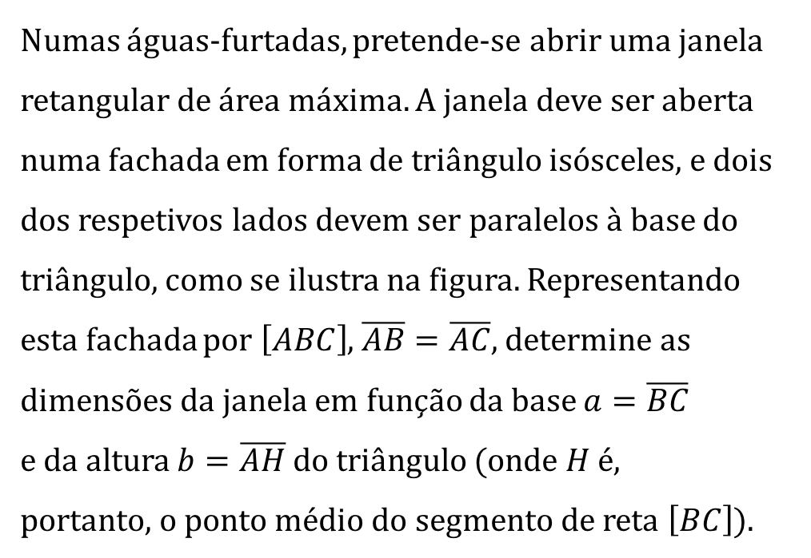
Questão 2
Numas águas-furtadas, pretende-se abrir uma janela retangular de área máxima. A janela deve ser aberta numa fachada em forma de triângulo isósceles, e dois dos respetivos lados devem ser paralelos à base do triângulo, como se ilustra na figura. Representando esta fachada por $\left[ABC\right]$, $\overline{AB}=\overline{AC}$, determine as dimensões da janela em função da base $a=\overline{BC}$
e da altura $b=\overline{AH}$ do triângulo (onde $H$ é,
portanto, o ponto médio do segmento de reta $\left[BC\right]$).
Resolução

Slide 6
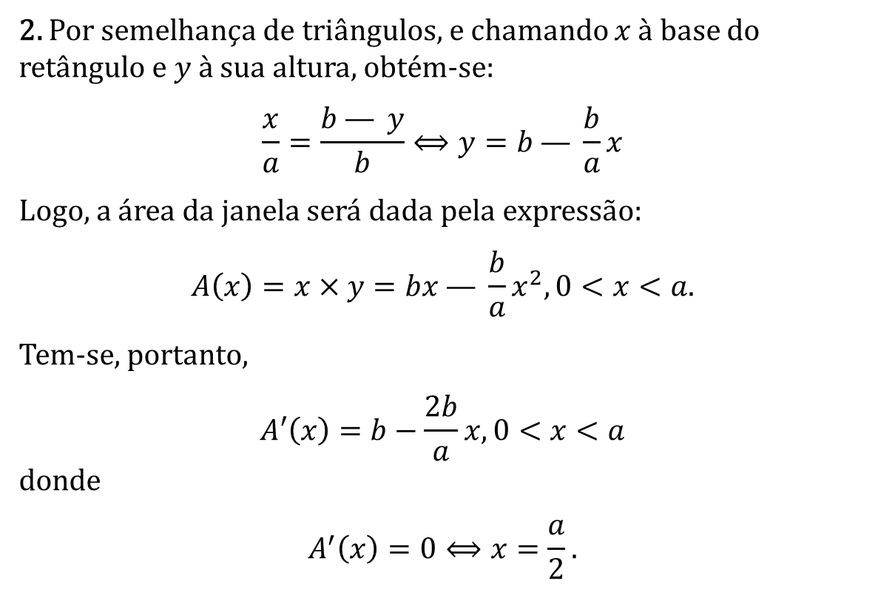
Resolução
2. Por semelhança de triângulos, e chamando $x$ à base do retângulo e $y$ à sua altura, obtém-se:
$$\frac{x}{a}=\frac{b — y}{b}⟺y=b — \frac{b}{a}x$$
Logo, a área da janela será dada pela expressão:
$$A\left(x\right)=x×y=bx — \frac{b}{a}x^{2}, 0<x<a.$$
Tem-se, portanto,
$$A′\left(x\right)=b−\frac{2b}{a}x, 0<x<a$$
donde
$$A^{′}\left(x\right)=0⟺x=\frac{a}{2}.$$

Slide 7
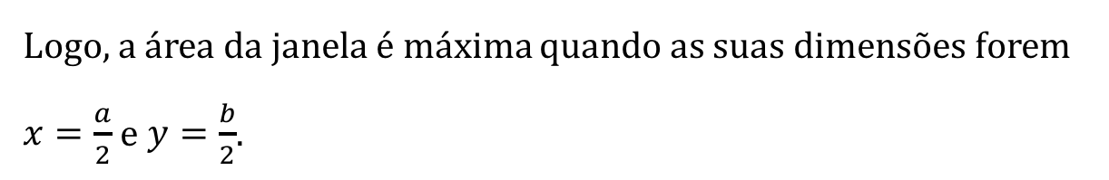
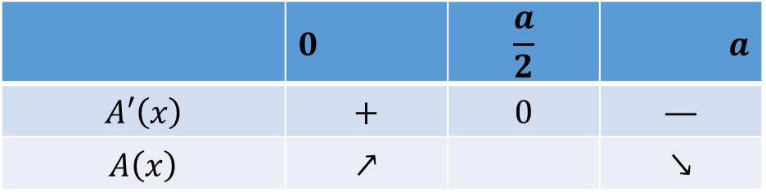
Resolução
 | $$0$$ | $$\frac{a}{2}$$ | $$a$$
$$A′\left(x\right)$$ | $$+$$ | $$0$$ | $$—$$
$$A\left(x\right)$$ | $$↗$$ |  | $$↘$$
Logo, a área da janela é máxima quando as suas dimensões forem $x=\frac{a}{2}$ e $y=\frac{b}{2}$.

Slide 8
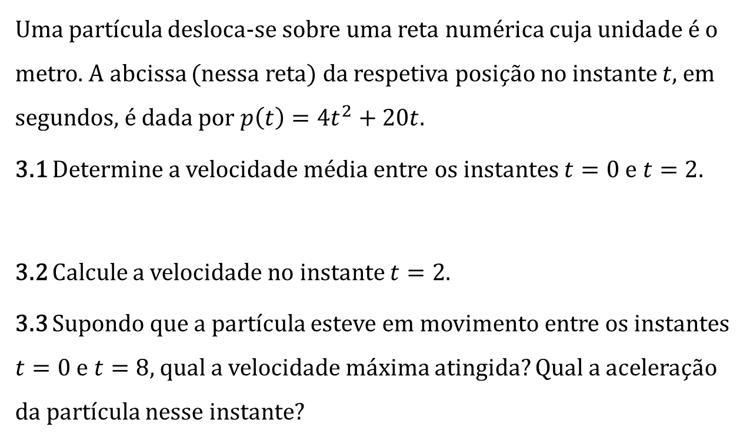
Questão 3
Uma partícula desloca-se sobre uma reta numérica cuja unidade é o metro. A abcissa (nessa reta) da respetiva posição no instante $t$, em segundos, é dada por $p\left(t\right)=4t^{2}+20t$.
3.1 Determine a velocidade média entre os instantes $t=0$ e $t=2$.
3.2 Calcule a velocidade no instante $t=2$.
3.3 Supondo que a partícula esteve em movimento entre os instantes $t=0$ e $t=8$, qual a velocidade máxima atingida? Qual a aceleração da partícula nesse instante?
Resolução
Resolução
Resolução

Slide 9
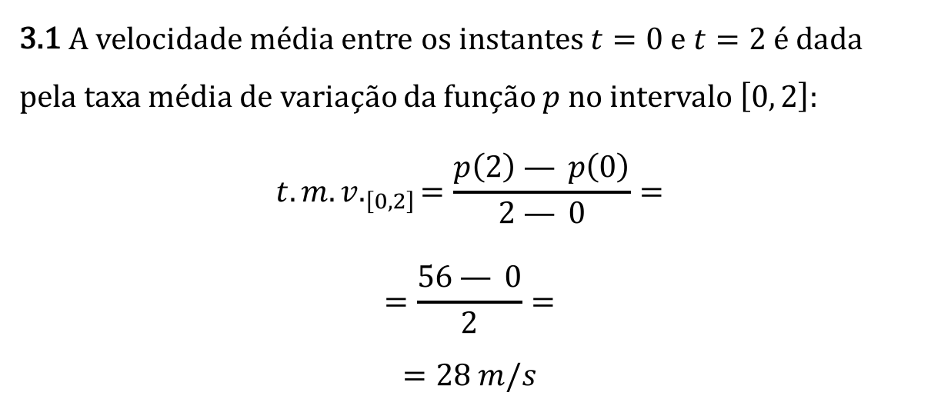
Resolução
3.1 A velocidade média entre os instantes $t=0$ e $t=2$ é dada pela taxa média de variação da função $p$ no intervalo $\left[0, 2\right]$:
$${t.m.v.}_{\left[0, 2\right]}=\frac{p\left(2\right) — p\left(0\right)}{2 — 0}=$$
$$=\frac{56 — 0}{2}=$$
$$=28 m/s$$
Voltar

Slide 10
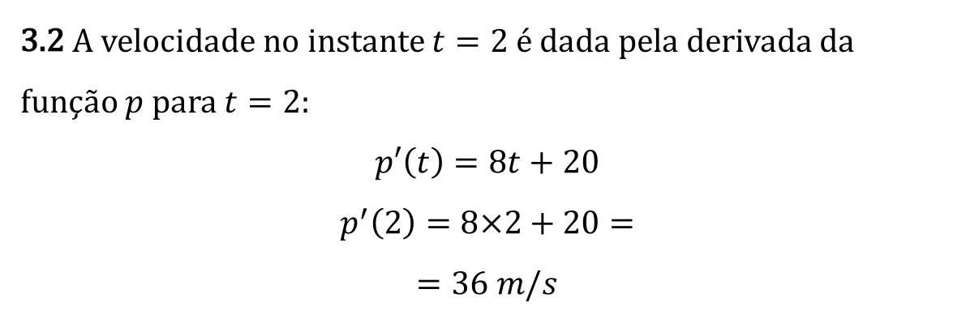
Resolução
3.2 A velocidade no instante $t=2$ é dada pela derivada da função $p$ para $t=2$:
$$p′\left(t\right)=8t+20$$
$$p^{′}\left(2\right)=8×2+20=$$
$$=36 m/s$$
Voltar

Slide 11
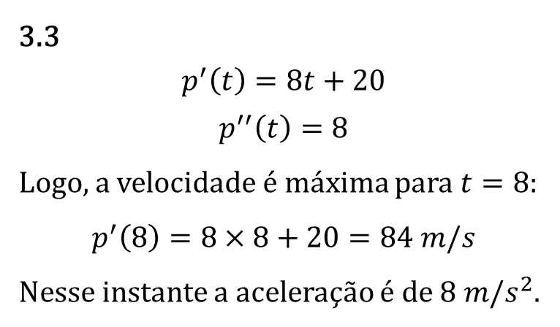
Resolução
3.3
$$p^{′}\left(t\right)=8t+20$$
$$p^{′′}\left(t\right)=8$$
Logo, a velocidade é máxima para $t=8$:
$$p^{′}\left(8\right)=8×8+20=84 m/s$$
Nesse instante a aceleração é de $8 m/s^{2}$.

Slide 12
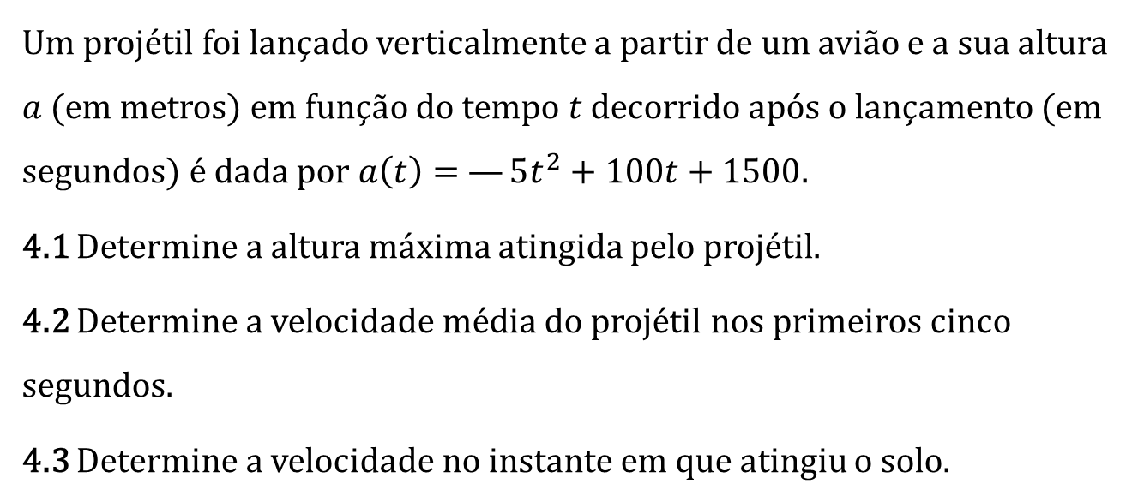
Questão 4
Um projétil foi lançado verticalmente a partir de um avião e a sua altura $a$ (em metros) em função do tempo $t$ decorrido após o lançamento (em segundos) é dada por $a\left(t\right)= —5t^{2}+100t+1500$.
4.1 Determine a altura máxima atingida pelo projétil.
4.2 Determine a velocidade média do projétil nos primeiros cinco segundos.
4.3 Determine a velocidade no instante em que atingiu o solo.
Resolução
Resolução
Resolução

Slide 13
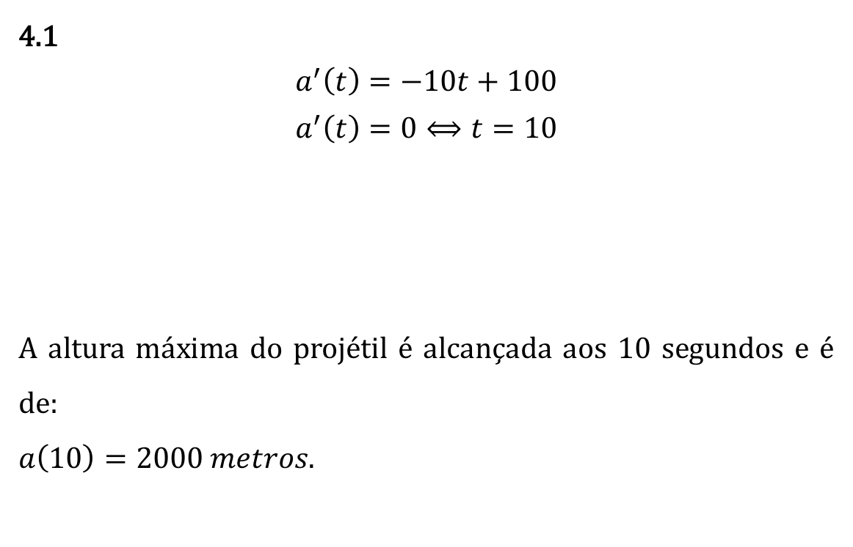
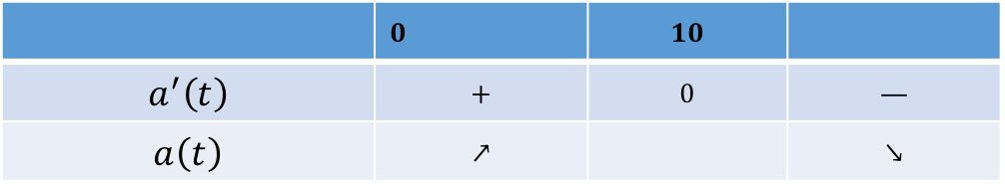
Resolução
4.1
$$a^{′}\left(t\right)=−10t+100$$
$$a^{′}\left(t\right)=0⟺t=10$$
A altura máxima do projétil é alcançada aos 10 segundos e é de:
$a\left(10\right)=2000 metros$.
 | $$0$$ | $$10$$
$$a^{′}\left(t\right)$$ | $$+$$ | $$0$$ | $$—$$
$$a\left(t\right)$$ | $$↗$$ |  | $$↘$$
Voltar

Slide 14
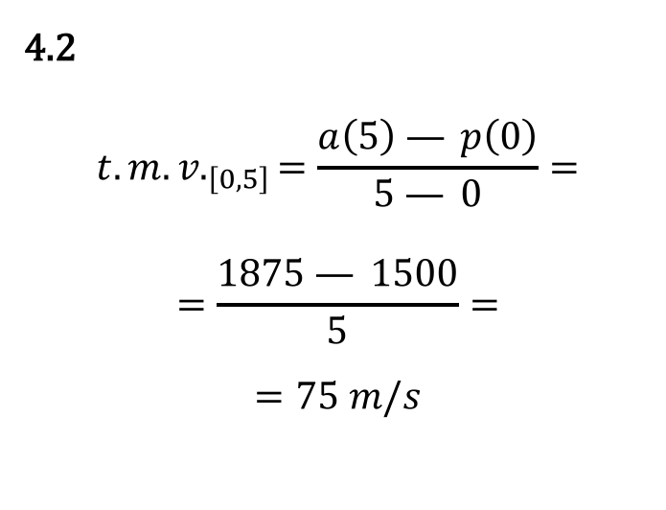
Resolução
4.2
$${t.m.v.}_{\left[0, 5\right]}=\frac{a\left(5\right) — p\left(0\right)}{5 — 0}=$$
$$=\frac{1875 — 1500}{5}=$$
$$=75 m/s$$
Voltar

Slide 15
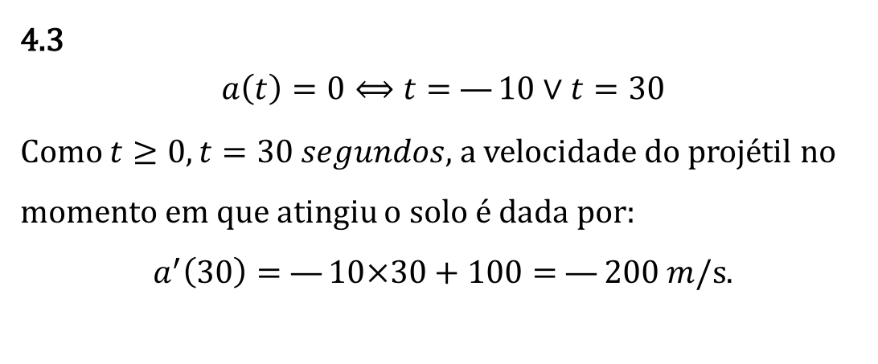
Resolução
4.3
$$a\left(t\right)=0⟺t= —10∨t=30$$
Como $t≥0, t=30 segundos,$ a velocidade do projétil no momento em que atingiu o solo é dada por:
$a^{′}\left(30\right)= —10×30+100= —200 m/s$.

Slide 16
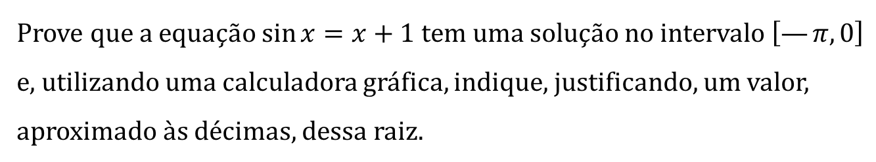
Questão 5
Prove que a equação $\sin{x}=x+1$ tem uma solução no intervalo $\left[—π, 0\right]$ e, utilizando uma calculadora gráfica, indique, justificando, um valor, aproximado às décimas, dessa raiz.
Resolução

Slide 17
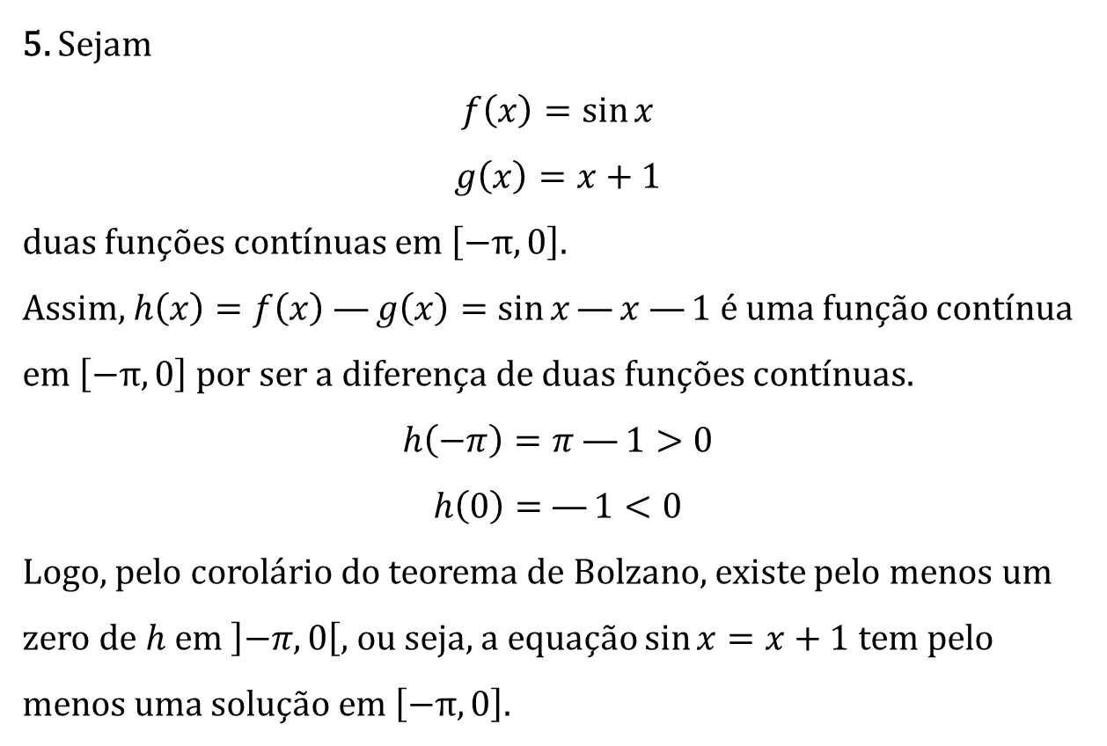
Resolução
5. Sejam
$$f\left(x\right)=\sin{x}$$
$$g\left(x\right)=x+1$$
duas funções contínuas em $\left[−π, 0\right]$.
Assim, $h\left(x\right)=f\left(x\right) —g\left(x\right)=\sin{x}—x —1$ é uma função contínua em $\left[−π, 0\right]$ por ser a diferença de duas funções contínuas.
$$h\left(−π\right)=π —1>0$$
$$h\left(0\right)= —1<0$$
Logo, pelo corolário do teorema de Bolzano, existe pelo menos um zero de $h$ em $\left]−π, 0\right[$, ou seja, a equação $\sin{x}=x+1$ tem pelo menos uma solução em $\left[−π, 0\right]$.
Continuar

Slide 18
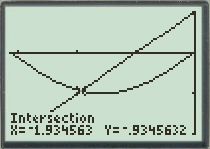
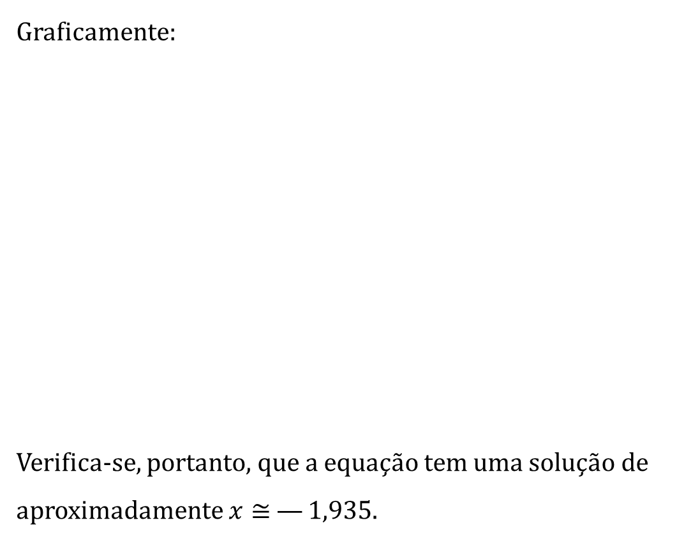
Resolução
Graficamente:
Verifica-se, portanto, que a equação tem uma solução de aproximadamente $x≅ —1,935$.

